Slide 1



RENTA DE AUTOS
Usuario:
ACEPTAR
Contraseña:
SALIR
¿Olvidaste tu contraseña?

Slide 2
RENTA DE AUTOS
Usuario:
ACEPTAR
Contraseña:
SALIR
¿Olvidaste tu contraseña?

Slide 3
RENTA DE AUTOS
Usuario:
I
ACEPTAR
Contraseña:
SALIR
¿Olvidaste tu contraseña?

Slide 4
RENTA DE AUTOS
Usuario:
ACEPTAR
Contraseña:
SALIR
¿Olvidaste tu contraseña?

Slide 5
RENTA DE AUTOS
Usuario:
I
ACEPTAR
Contraseña:
SALIR
¿Olvidaste tu contraseña?

Slide 6
RENTA DE AUTOS
Usuario:
I
ACEPTAR
Contraseña:
SALIR
¿Olvidaste tu contraseña?

Slide 7
RENTA DE AUTOS
Usuario:
A I
ACEPTAR
Contraseña:
SALIR
¿Olvidaste tu contraseña?

Slide 8
RENTA DE AUTOS
Usuario:
AU
ACEPTAR
Contraseña:
SALIR
¿Olvidaste tu contraseña?

Slide 9
RENTA DE AUTOS
Usuario:
AUT I
ACEPTAR
Contraseña:
SALIR
¿Olvidaste tu contraseña?

Slide 10
RENTA DE AUTOS
Usuario:
AUTO
ACEPTAR
Contraseña:
SALIR
¿Olvidaste tu contraseña?

Slide 11
RENTA DE AUTOS
Usuario:
AUTO I
ACEPTAR
Contraseña:
SALIR
¿Olvidaste tu contraseña?

Slide 12
RENTA DE AUTOS
Usuario:
AUTO_
ACEPTAR
Contraseña:
SALIR
¿Olvidaste tu contraseña?

Slide 13
RENTA DE AUTOS
Usuario:
AUTO_0I
ACEPTAR
Contraseña:
SALIR
¿Olvidaste tu contraseña?

Slide 14
RENTA DE AUTOS
Usuario:
AUTO_01
ACEPTAR
Contraseña:
SALIR
¿Olvidaste tu contraseña?

Slide 15
RENTA DE AUTOS
Usuario:
AUTO_01
ACEPTAR
Contraseña:
SALIR
¿Olvidaste tu contraseña?

Slide 16
RENTA DE AUTOS
Usuario:
AUTO_01
ACEPTAR
Contraseña:
I
SALIR
¿Olvidaste tu contraseña?

Slide 17
RENTA DE AUTOS
Usuario:
AUTO_01
ACEPTAR
Contraseña:
SALIR
¿Olvidaste tu contraseña?

Slide 18
RENTA DE AUTOS
Usuario:
AUTO_01
ACEPTAR
Contraseña:
* I
SALIR
¿Olvidaste tu contraseña?

Slide 19
RENTA DE AUTOS
Usuario:
AUTO_01
ACEPTAR
Contraseña:
**
SALIR
¿Olvidaste tu contraseña?

Slide 20
RENTA DE AUTOS
Usuario:
AUTO_01
ACEPTAR
Contraseña:
** I
SALIR
¿Olvidaste tu contraseña?

Slide 21
RENTA DE AUTOS
Usuario:
AUTO_01
ACEPTAR
Contraseña:
***
SALIR
¿Olvidaste tu contraseña?

Slide 22
RENTA DE AUTOS
Usuario:
AUTO_01
ACEPTAR
Contraseña:
**** I
SALIR
¿Olvidaste tu contraseña?

Slide 23
RENTA DE AUTOS
Usuario:
AUTO_01
ACEPTAR
Contraseña:
*****
SALIR
¿Olvidaste tu contraseña?

Slide 24
RENTA DE AUTOS
Usuario:
AUTO_01
ACEPTAR
Contraseña:
****** I
SALIR
¿Olvidaste tu contraseña?

Slide 25
RENTA DE AUTOS
Usuario:
AUTO_01
ACEPTAR
Contraseña:
******
SALIR
¿Olvidaste tu contraseña?

Slide 26
RENTA DE AUTOS
Usuario:
AUTO_01
ACEPTAR
Contraseña:
******
SALIR
¿Olvidaste tu contraseña?

Slide 27
RENTA DE AUTOS
Usuario:
AUTO_01
ACEPTAR
Contraseña:
******
SALIR
¿Olvidaste tu contraseña?

Slide 28
RENTA DE AUTOS
Usuario:
AUTO_01
ACEPTAR
Contraseña:
******
SALIR
¿Olvidaste tu contraseña?

Slide 29
RENTA DE AUTOS
Cargando
Usuario:
CAJERO 01
ACEPTAR
Contraseña:
******
SALIR
¿Olvidaste tu contraseña?

Slide 30
RENTA DE AUTOS
Cargando .
Usuario:
CAJERO 01
ACEPTAR
Contraseña:
******
SALIR
¿Olvidaste tu contraseña?

Slide 31
RENTA DE AUTOS
Cargando . .
Usuario:
CAJERO 01
ACEPTAR
Contraseña:
******
SALIR
¿Olvidaste tu contraseña?

Slide 32
RENTA DE AUTOS
Cargando . . .
Usuario:
CAJERO 01
ACEPTAR
Contraseña:
******
SALIR
¿Olvidaste tu contraseña?

Slide 33
RENTA DE AUTOS
Cargando
Usuario:
CAJERO 01
ACEPTAR
Contraseña:
******
SALIR
¿Olvidaste tu contraseña?

Slide 34
RENTA DE AUTOS
Cargando .
Usuario:
CAJERO 01
ACEPTAR
Contraseña:
******
SALIR
¿Olvidaste tu contraseña?

Slide 35
RENTA DE AUTOS
Cargando . .
Usuario:
CAJERO 01
ACEPTAR
Contraseña:
******
SALIR
¿Olvidaste tu contraseña?

Slide 36
RENTA DE AUTOS
Cargando . . .
Usuario:
CAJERO 01
ACEPTAR
Contraseña:
******
SALIR
¿Olvidaste tu contraseña?

Slide 37


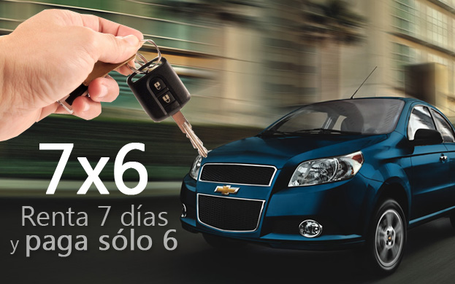













RENTAS DE AUTOS
BIENVENIDO USUARIO!

Slide 38
RENTAS DE AUTOS
BIENVENIDO USUARIO!

Slide 39
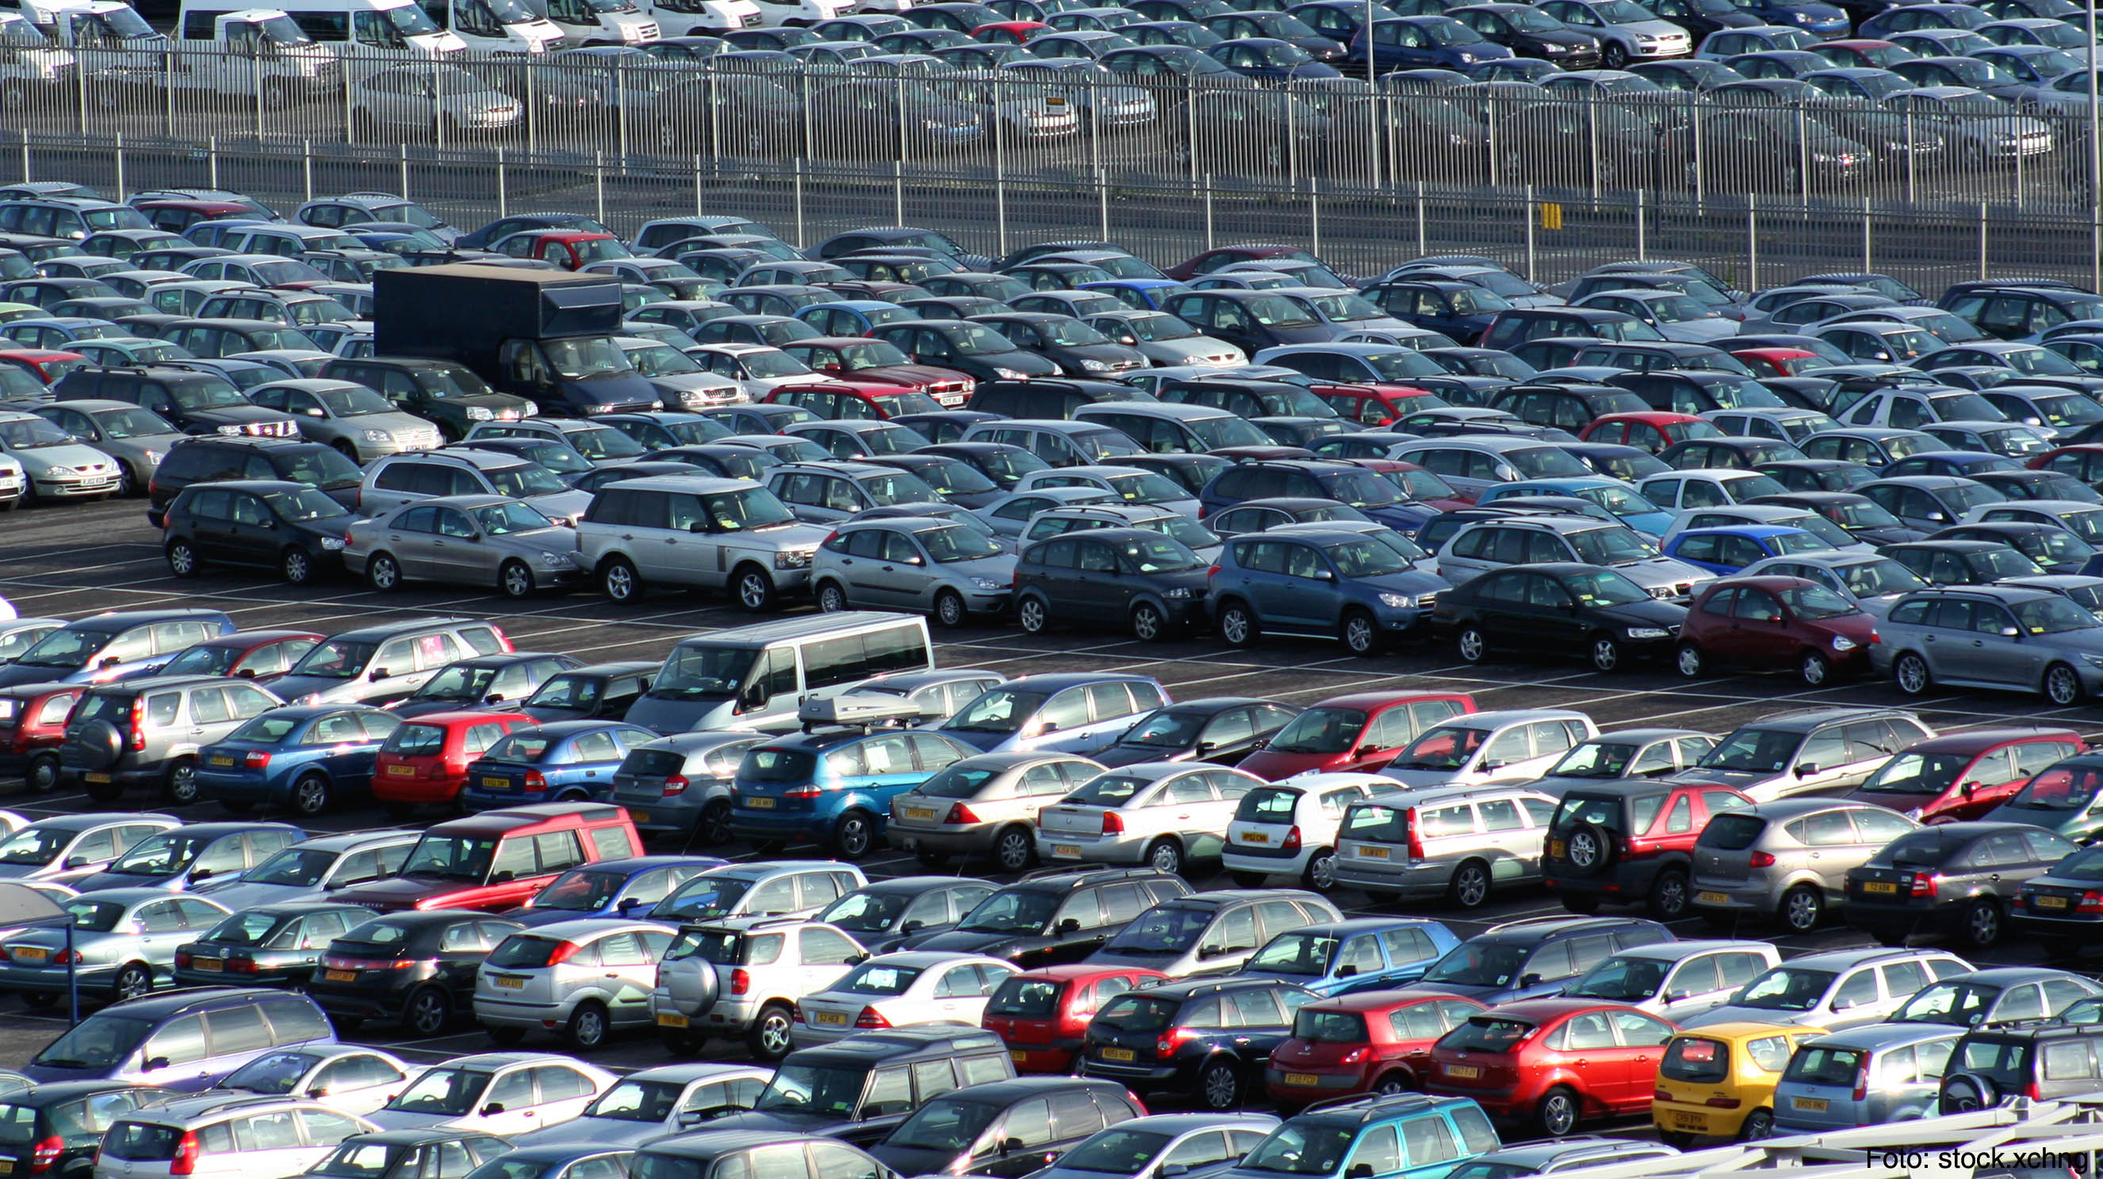
RENTAS DE AUTOS
BIENVENIDO USUARIO!

Slide 40
RENTAS DE AUTOS
BIENVENIDO USUARIO!

Slide 41

RENTAS DE AUTOS
BIENVENIDO USUARIO!

Slide 42
RENTAS DE AUTOS
BIENVENIDO USUARIO!

Slide 43
RENTAS DE AUTOS
CLIENTES
BIENVENIDO USUARIO!

Slide 44
RENTAS DE AUTOS
CLIENTES
BIENVENIDO USUARIO!

Slide 45




RENTA DE AUTOS
CLIENTES
AGREGAR
BUSCAR
ELIMINAR
ATRAS
ENTRAR

Slide 46
RENTA DE AUTOS
CLIENTES
AGREGAR
BUSCAR
ELIMINAR
ATRAS
ENTRAR

Slide 47
RENTA DE AUTOS
CLIENTES
AGREGAR
BUSCAR
ELIMINAR
ATRAS
ENTRAR

Slide 48
RENTA DE AUTOS
CLIENTES
AGREGAR
BUSCAR
ELIMINAR
ATRAS
ENTRAR

Slide 49
RENTA DE AUTOS
CLIENTES
AGREGAR
BUSCAR
ELIMINAR
ATRAS
ENTRAR

Slide 50
RENTA DE AUTOS
CLIENTES
AGREGAR
BUSCAR
ELIMINAR
ATRAS
ENTRAR

Slide 51

RENTA DE AUTOS
REGISTRO DE CLIENTES
NUEVO
Código:
ID:
Nombre:
Dirección:
Teléfono:
Genero:
ATRAS
AGREGAR

Slide 52
RENTA DE AUTOS
REGISTRO DE CLIENTES
NUEVO
Código:
ID:
Nombre:
Dirección:
Teléfono:
Genero:
ATRAS
AGREGAR

Slide 53
RENTA DE AUTOS
REGISTRO DE CLIENTES
NUEVO
Código:
ID:
Nombre:
Dirección:
Teléfono:
Genero:
ATRAS
AGREGAR

Slide 54
RENTA DE AUTOS
REGISTRO DE CLIENTES
NUEVO
Código:
ID:
Nombre:
Dirección:
Teléfono:
Genero:
ATRAS
AGREGAR

Slide 55
RENTA DE AUTOS
REGISTRO DE CLIENTES
NUEVO
Código:
ID:
Nombre:
Dirección:
Teléfono:
Genero:
ATRAS
AGREGAR

Slide 56
RENTA DE AUTOS
REGISTRO DE CLIENTES
NUEVO
Código:
ID:
Nombre:
Dirección:
Teléfono:
Genero:
ATRAS
AGREGAR

Slide 57
RENTA DE AUTOS
REGISTRO DE CLIENTES
NUEVO
Código:
ID:
Nombre:
Dirección:
Teléfono:
Genero:
ATRAS
AGREGAR

Slide 58
RENTA DE AUTOS
CLIENTES
AGREGAR
BUSCAR
ELIMINAR
ATRAS
ENTRAR

Slide 59
RENTA DE AUTOS
CLIENTES
AGREGAR
BUSCAR
ELIMINAR
ATRAS
ENTRAR

Slide 60
RENTA DE AUTOS
CLIENTES
AGREGAR
BUSCAR
ELIMINAR
ATRAS
ENTRAR

Slide 61
RENTA DE AUTOS
CLIENTES
AGREGAR
BUSCAR
ELIMINAR
ATRAS
ENTRAR

Slide 62
RENTAS DE AUTOS
BIENVENIDO USUARIO!

Slide 63
RENTAS DE AUTOS
BIENVENIDO USUARIO!

Slide 64
RENTAS DE AUTOS
AUTOS
BIENVENIDO USUARIO!

Slide 65
RENTAS DE AUTOS
AUTOS
BIENVENIDO USUARIO!

Slide 66
RENTA DE AUTOS
AUTOS
AGREGAR
BUSCAR
ELIMINAR
ATRAS
ENTRAR

Slide 67
RENTA DE AUTOS
AUTOS
AGREGAR
BUSCAR
ELIMINAR
ATRAS
ENTRAR

Slide 68
RENTA DE AUTOS
AUTOS
AGREGAR
BUSCAR
ELIMINAR
ATRAS
ENTRAR

Slide 69
RENTA DE AUTOS
AUTOS
AGREGAR
BUSCAR
ELIMINAR
ATRAS
ENTRAR

Slide 70
RENTA DE AUTOS
AUTOS
AGREGAR
BUSCAR
ELIMINAR
ATRAS
ENTRAR

Slide 71
RENTA DE AUTOS
AUTOS
AGREGAR
BUSCAR
ELIMINAR
ATRAS
ENTRAR

Slide 72
RENTA DE AUTOS
AUTOS
AGREGAR
BUSCAR
ELIMINAR
ATRAS
ENTRAR

Slide 73
RENTA DE AUTOS
AUTOS
AGREGAR
BUSCAR
ELIMINAR
ATRAS
ENTRAR

Slide 74
RENTA DE AUTOS
AUTOS
AGREGAR
BUSCAR
ELIMINAR
ATRAS
ENTRAR

Slide 75
RENTA DE AUTOS
AUTOS
AGREGAR
BUSCAR
ELIMINAR
ATRAS
ENTRAR

Slide 76
RENTA DE AUTOS
AUTOS
AGREGAR
BUSCAR
ELIMINAR
ATRAS
ENTRAR

Slide 77
RENTA DE AUTOS
AUTOS
AGREGAR
BUSCAR
ELIMINAR
ATRAS
ENTRAR

Slide 78
RENTA DE AUTOS
REGISTRO DE AUTOS
NUEVO
Código:
No. Placa :
Marca:
Modelo:
Tipo:
ATRAS
AGREGAR

Slide 79
RENTA DE AUTOS
REGISTRO DE AUTOS
NUEVO
Código:
No. Placa :
Marca:
Modelo:
Tipo:
ATRAS
AGREGAR

Slide 80
RENTA DE AUTOS
REGISTRO DE AUTOS
NUEVO
Código:
No. Placa :
Marca:
Modelo:
Tipo:
ATRAS
AGREGAR

Slide 81
RENTA DE AUTOS
REGISTRO DE AUTOS
NUEVO
Código:
No. Placa :
Marca:
Modelo:
Tipo:
ATRAS
AGREGAR

Slide 82
RENTA DE AUTOS
REGISTRO DE AUTOS
NUEVO
Código:
No. Placa :
Marca:
Modelo:
Tipo:
ATRAS
AGREGAR

Slide 83
RENTA DE AUTOS
REGISTRO DE AUTOS
NUEVO
Código:
No. Placa :
Marca:
Modelo:
Tipo:
ATRAS
AGREGAR

Slide 84
RENTA DE AUTOS
REGISTRO DE AUTOS
NUEVO
Código:
No. Placa :
Marca:
Modelo:
Tipo:
ATRAS
AGREGAR

Slide 85
RENTA DE AUTOS
AUTOS
AGREGAR
BUSCAR
ELIMINAR
ATRAS
ENTRAR

Slide 86
RENTA DE AUTOS
AUTOS
AGREGAR
BUSCAR
ELIMINAR
ATRAS
ENTRAR

Slide 87
RENTA DE AUTOS
AUTOS
AGREGAR
BUSCAR
ELIMINAR
ATRAS
ENTRAR

Slide 88
RENTA DE AUTOS
AUTOS
AGREGAR
BUSCAR
ELIMINAR
ATRAS
ENTRAR

Slide 89
RENTAS DE AUTOS
BIENVENIDO USUARIO!

Slide 90
RENTAS DE AUTOS
BIENVENIDO USUARIO!

Slide 91
RENTAS DE AUTOS
RENTAS
BIENVENIDO USUARIO!

Slide 92
RENTAS DE AUTOS
RENTAS
BIENVENIDO USUARIO!

Slide 93


RENTA DE AUTOS
RENTAS
FACTURAR
COTIZACION
ATRAS
ENTRAR

Slide 94
RENTA DE AUTOS
RENTAS
FACTURAR
COTIZACION
ATRAS
ENTRAR

Slide 95
RENTA DE AUTOS
RENTAS
FACTURAR
COTIZACION
ATRAS
ENTRAR

Slide 96
RENTA DE AUTOS
RENTAS
FACTURAR
COTIZACION
ATRAS
ENTRAR

Slide 97
RENTA DE AUTOS
RENTAS
FACTURAR
COTIZACION
ATRAS
ENTRAR

Slide 98
RENTA DE AUTOS
RENTAS
FACTURAR
COTIZACION
ATRAS
ENTRAR

Slide 99



RENTA DE AUTOS
RENTA
Cliente
Costo
Código:
Renta:
0.00
Nombre:
Seguro:
0.00
Auto
Mora:
0.00
Código:
Subtotal:
0.00
Descripción:
(Estado en que esta)
Impuesto:
0.00
Fechas
Tarifa y seguro
Entrega:
Código de tarifa:
Total:
0.00
Devolver:
Código de seguro:
ATRAS
IMPRIMIR

Slide 100
RENTA DE AUTOS
RENTA
Cliente
Costo
Código:
Renta:
0.00
Nombre:
Seguro:
0.00
Auto
Mora:
0.00
Código:
Subtotal:
0.00
Descripción:
(Estado en que esta)
Impuesto:
0.00
Fechas
Tarifa y seguro
Entrega:
Código de tarifa:
Total:
0.00
Devolver:
Código de seguro:
ATRAS
IMPRIMIR

Slide 101
RENTA DE AUTOS
RENTA
Cliente
Costo
Código:
Renta:
0.00
Nombre:
Seguro:
0.00
Auto
Mora:
0.00
Código:
Subtotal:
0.00
Descripción:
(Estado en que esta)
Impuesto:
0.00
Fechas
Tarifa y seguro
Entrega:
Código de tarifa:
Total:
0.00
Devolver:
Código de seguro:
ATRAS
IMPRIMIR

Slide 102
RENTA DE AUTOS
RENTA
Cliente
Costo
Código:
Renta:
0.00
Nombre:
Seguro:
0.00
Auto
Mora:
0.00
Código:
Subtotal:
0.00
Descripción:
(Estado en que esta)
Impuesto:
0.00
Fechas
Tarifa y seguro
Entrega:
Código de tarifa:
Total:
0.00
Devolver:
Código de seguro:
ATRAS
IMPRIMIR

Slide 103
RENTA DE AUTOS
RENTA
Cliente
Costo
Código:
Renta:
0.00
Nombre:
Seguro:
0.00
Auto
Mora:
0.00
Código:
Subtotal:
0.00
Descripción:
(Estado en que esta)
Impuesto:
0.00
Fechas
Tarifa y seguro
Entrega:
Código de tarifa:
Total:
0.00
Devolver:
Código de seguro:
ATRAS
IMPRIMIR

Slide 104
RENTA DE AUTOS
RENTA
Cliente
Costo
Código:
Renta:
0.00
Nombre:
Seguro:
0.00
Auto
Mora:
0.00
Código:
Subtotal:
0.00
Descripción:
(Estado en que esta)
Impuesto:
0.00
Fechas
Tarifa y seguro
Entrega:
Código de tarifa:
Total:
0.00
Devolver:
Código de seguro:
ATRAS
IMPRIMIR

Slide 105
RENTA DE AUTOS
RENTA
Cliente
Costo
Código:
Renta:
0.00
Nombre:
Seguro:
0.00
Auto
Mora:
0.00
Código:
Subtotal:
0.00
Descripción:
(Estado en que esta)
Impuesto:
0.00
Fechas
Tarifa y seguro
Entrega:
Código de tarifa:
Total:
0.00
Devolver:
Código de seguro:
ATRAS
IMPRIMIR

Slide 106
RENTA DE AUTOS
RENTA
Cliente
Costo
Código:
Renta:
0.00
Nombre:
Seguro:
0.00
Auto
Mora:
0.00
Código:
Subtotal:
0.00
Descripción:
(Estado en que esta)
Impuesto:
0.00
Fechas
Tarifa y seguro
Entrega:
Código de tarifa:
Total:
0.00
Devolver:
Código de seguro:
ATRAS
IMPRIMIR

Slide 107
RENTA DE AUTOS
RENTA
Cliente
Costo
Código:
Renta:
0.00
Nombre:
Seguro:
0.00
Auto
Mora:
0.00
Código:
Subtotal:
0.00
Descripción:
(Estado en que esta)
Impuesto:
0.00
Fechas
Tarifa y seguro
Entrega:
Código de tarifa:
Total:
0.00
Devolver:
Código de seguro:
ATRAS
IMPRIMIR

Slide 108
RENTA DE AUTOS
RENTAS
FACTURAR
COTIZACION
ATRAS
ENTRAR

Slide 109
RENTA DE AUTOS
RENTAS
FACTURAR
COTIZACION
ATRAS
ENTRAR

Slide 110
RENTA DE AUTOS
RENTAS
FACTURAR
COTIZACION
ATRAS
ENTRAR

Slide 111
RENTA DE AUTOS
RENTAS
FACTURAR
COTIZACION
ATRAS
ENTRAR

Slide 112
RENTAS DE AUTOS
CONTRASEÑA
BIENVENIDO USUARIO!

Slide 113
RENTAS DE AUTOS
CONTRASEÑA
BIENVENIDO USUARIO!

Slide 114
RENTAS DE AUTOS
SALIR
BIENVENIDO USUARIO!

Slide 115
RENTAS DE AUTOS
SALIR
BIENVENIDO USUARIO!

